Slide 1
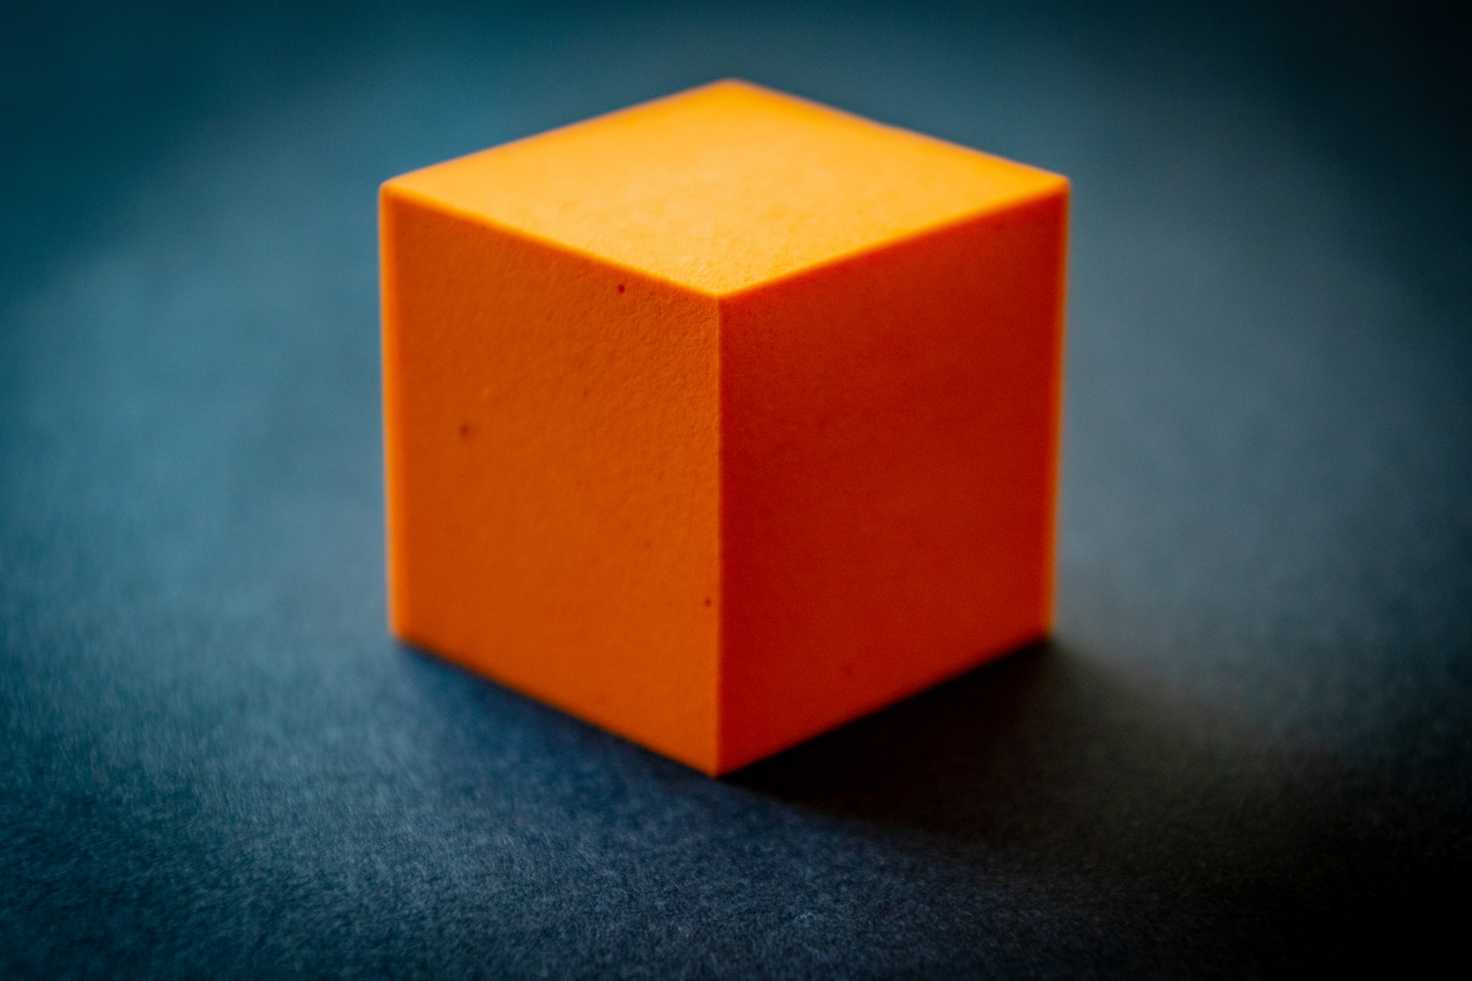
五年级下册数学（人教版）
3.7 整理与复习
ORGANIZE AND REVIEW
授课人：XXX老师

Slide 2
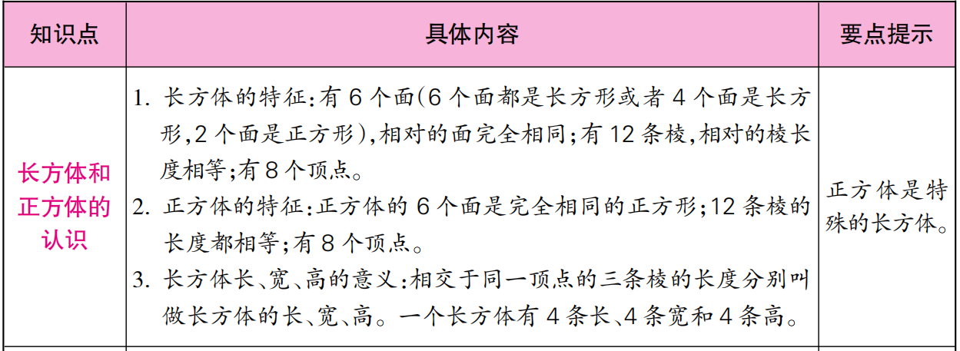

Slide 3
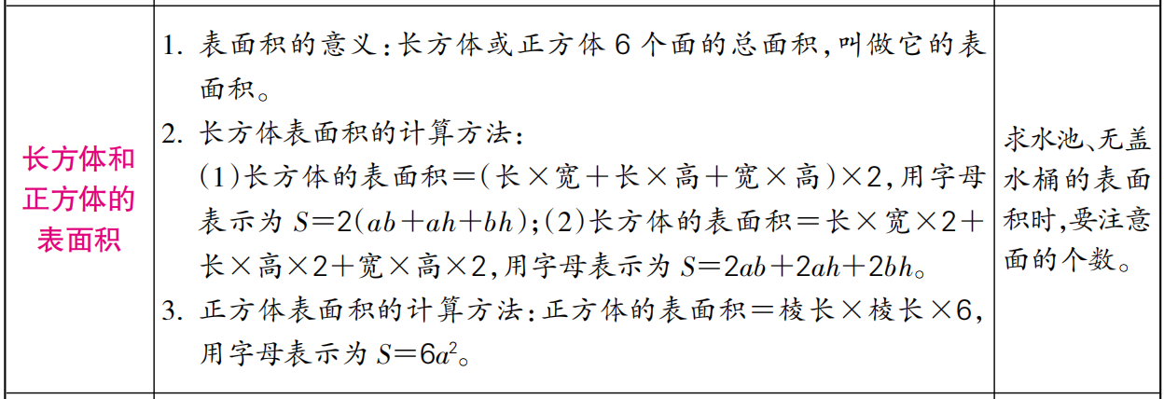

Slide 4
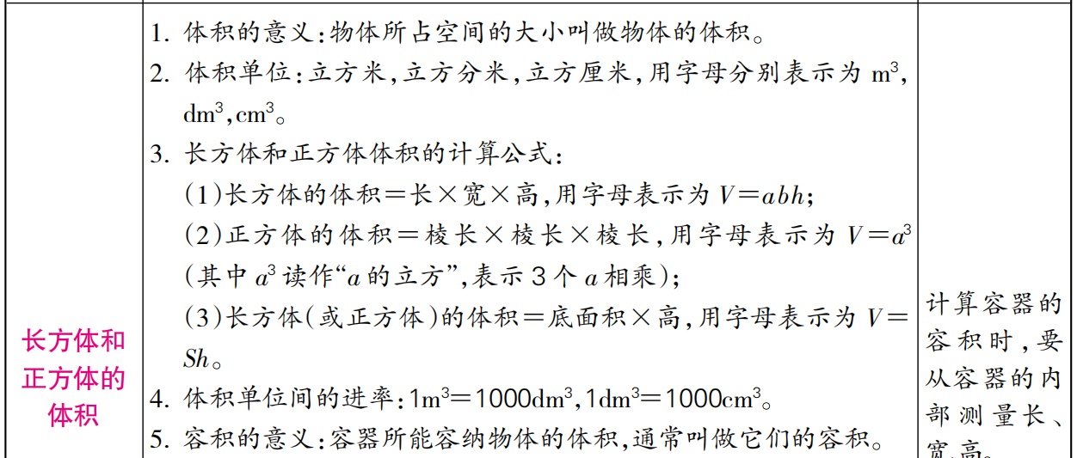
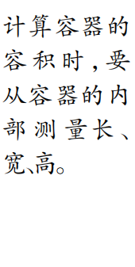

Slide 5
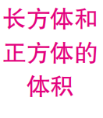

Slide 6
考点1
长方体和正方体的关系
例 1 把两个棱长为 6 厘米的正方体木块拼成一个长方体后，棱长总和减少了多少厘米？
思路分析：两个正方体拼成一个长方体后，两个图形一共减少了两个面，就减少了 8 条棱。

Slide 7
例 1 把两个棱长为 6 厘米的正方体木块拼成一个长方体后，棱长总和减少了多少厘米？
6×8＝48（厘米）
答：棱长总和减少了 48 厘米。

Slide 8
考点 2
长方体表面积的计算
例 2 一个长方体形状的无盖水桶，长是 5 dm、宽是 4 dm、高是 6 dm。制作这个水桶时至少需要铁皮多少平方分米？
5×4＋4×6×2＋5×6×2＝128（dm²）
答：制作这个水桶时至少需要铁皮 128 平方分米。
思路分析：水桶是无盖的，也就是少一个与底面相对的面，计算时应少算一个 5×4。

Slide 9
考点 3
常用的体积单位
例 3 判断：只有棱长是 1cm 的正方体的体积才是 1cm³。（ ）
×
思路分析：此题主要考查体积单位的意义。物体体积的大小与物体的形状无关，只与物体包含的体积单位的个数有关，所以体积是1cm³ 的物体并不仅仅只有棱长为 1cm 的正方体。

Slide 10
考点 4
正方体体积公式的应用
例 4 一个正方体纸箱，棱长是 0.8 dm，这个纸箱的体积是多少立方分米？
0.8×0.8×0.8＝0.512（dm³）
答：这个纸箱的体积是 0.512 立方分米。
思路分析：此题考查的是正方体体积公式的应用，正方体的体积＝棱长×棱长×棱长。

Slide 11
考点 5
体积单位间的进率的应用
例 5 一个长方体水池的体积是 8000 dm³，底面积是 20 m²，水池深多少米？
8000 dm³＝8m³
8÷20＝0.4（m）
答：水池深 0.4 米。
思路分析：水池的体积是 8000 dm³，而底面积单位是 m²，单位不统一，所以在计算本题时要先把 8000 dm³ 化成 8 m³，统一单位后再逆用长方体的体积公式计算。

Slide 12
考点 6
求容器的容积
例 6 一个长方体木箱，从里面量长 60 cm、宽 50 cm、深 45 cm。往箱内装沙，当沙面距箱口 9 cm 时，箱内空余部分的容积是多少立方厘米？
60×50×9＝27000（cm³）
答：箱内空余部分的容积是 27000 立方厘米。
思路分析：当沙面距离箱口 9 cm 时，箱内空余部分的容积就相当于一个长 60 cm、宽 50 cm、深 9 cm 的长方体容器的容积。

Slide 13
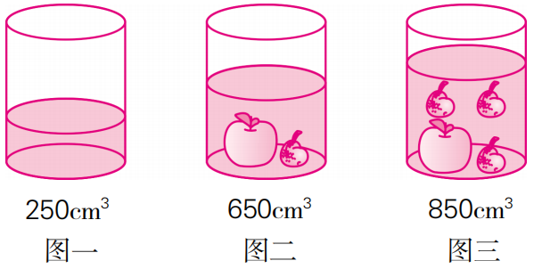
考点 7
求形状不规则的物体体积的方法
例 7 观察量杯中水的变化，计算出苹果的体积。

Slide 14
思路分析：由图二和图三看出两个梨的体积是 200 cm³，一个梨的体积是 100 cm³，由图一和图二看出一个苹果和一个梨的体积和是400 cm³，所以苹果的体积是 300cm³。
（850－650）÷2＝100（cm³）
650－250－100＝300（cm³）
答：苹果的体积是 300 cm³。

Slide 15
1. 4.8 平方分米＝（ ）平方厘米
3260 立方厘米＝（ ）立方分米
0.56 立方米＝（ ）立方分米
2.05 升＝（ ）升（ ）毫升
40 升＝（ ）立方分米＝（ ）立方米
2.2 升＝（ ）毫升＝（ ）立方厘米
480
3.26
560
2
50
40
0.04
2200
2200

Slide 16
2. 用一根 48 厘米长的铁丝正好制成一个长 5 厘米、宽 4 厘米、高（ ）厘米的长方体框架。
3. 一个正方体的棱长总和是 72 厘米，它的棱长是（ ）厘米，表面积是（ ）平方厘米，体积是（ ）立方厘米。
3
6
216
216

Slide 17
4.把三个棱长都是 3 厘米的正方体拼成一个长方体，表面积减少了（ ）平方厘米，它的体积是（ ）立方厘米。
5. 把一个长 158 厘米、宽 20 厘米、高 20 厘米的长方体锯成最大的正方体，最多可以锯成（ ）个。
36
81
7

Slide 18
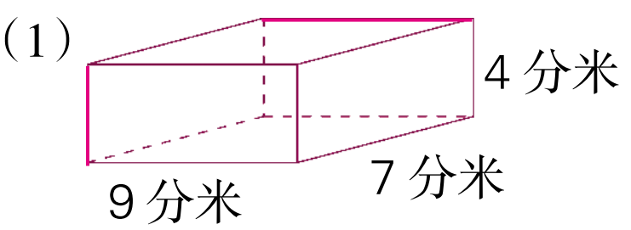
6. 计算下列图形的棱长总和、表面积和体积。
棱长总和：（9＋7＋4）×4＝80（dm）
表面积：（9×7＋9×4＋7×4）×2＝254（dm²）
体积： 9×7×4＝252（dm³）

Slide 19
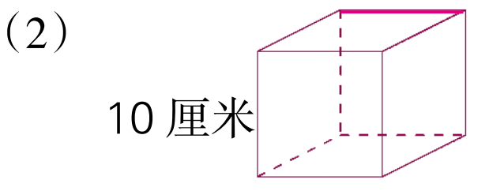
棱长总和：10×12＝120（cm）
表面积：10×10×6＝600（cm²）
体积：10×10×10＝1000（cm³）

Slide 20
7.一个饼干盒长 25 厘米、宽 20 厘米、高 35 厘米，现在要在它的四周贴上商标纸，这张商标纸的面积是多少平方厘米？
（25×35＋20×35）×2＝3150（cm²）
答：这张商标纸的面积是 3150 平方厘米。

Slide 21
版权声明
感谢您下载xippt平台上提供的PPT作品，为了您和xippt以及原创作者的利益，请勿复制、传播、销售，否则将承担法律责任！xippt将对作品进行维权，按照传播下载次数进行十倍的索取赔偿！
1. 在xippt出售的PPT模板是免版税类(RF:
Royalty-Free)正版受《中国人民共和国著作法》和《世界版权公约》的保护，作品的所有权、版权和著作权归xippt所有,您下载的是PPT模板素材的使用权。
2. 不得将xippt的PPT模板、PPT素材，本身用于再出售,或者出租、出借、转让、分销、发布或者作为礼物供他人使用，不得转授权、出卖、转让本协议或者本协议中的权利。

Slide 22
8.在一个长 12 米、宽 4.5 米的长方形客厅的地面上铺设 2 厘米厚的木地板，至少需要木材多少立方米？铺好后要在地板上涂上油漆，涂油漆的面积是多少？
2cm＝0.02m
12×4.5×0.02＝1.08（m³）
12×4.5＝54（m²）

Slide 23
9.有一个装了水的长方体玻璃缸，长 8 dm、宽6 dm，放入一块不规则的铁块后水深 3.8 dm（铁块未露出水面，水未溢出），捞出铁块后，水深 3 dm，这块铁块的体积是多少？
8×6×（3.8－3）＝38.4（dm³）
答：这块铁块的体积是 38.4 立方厘米。

